Slide 1
ICP meter of niet? journal club 10-2-2025
Sjef van Gestel
kinderarts-intensivist
Notes:
Voorbereiding:
Door wie? Meest betrokken PICU arts/PA’er samen met hoofdbehandelaar.
Uitnodigen: artsen (WKZ, CTB, Máxima, periferie, overige extern, denk aan R’dam bij ECMO), verpleegkundigen, andere paramedici
Maak gebruik van powerpoint format
Bespreking:
Presentator: degene die dichtst betrokken was bij casus
Gespreksleider (intensivist of fellow)
Notulist (Intensivist, fellow, PA, AIOS)
Naslag:
Notulist: werken in powerpoint. Opslaan: G:\ZorgeenhIntensieveZorg\Complicatiebesprekingen, SIRE rapporten etc EIZ\Mortaliteitsbesprekingen PICU.
Notitie in Hix vermelden: Patiënt is besproken in de mortaliteitsbespreking van de PICU, dd… NB in overige aantekeningen! Dan zien ouders dit niet ivm mogelijk onverwachte bespreking / angst

Slide 2
Comparative Effectiveness of Intracranial Pressure Monitoring on 6-Month Outcomes of Critically Ill Patients With Traumatic Brain Injury
JAMA Network open 2023 Giovanni Nattino for the CREACTIVE Consortium

Slide 3
INLEIDING
ernstig schedelhersenletsel: bloeding, contusie, zwelling
dus risico op verhoogde intracraniële druk
door verhoogde druk slechtere perfusie -> meer schade
dus een slechtere prognose (mortaliteit, restschade)
Notes:
VZR bdz suspect
E3M6Vspaarzaam
Brief almere
Ouders: pupilverschil niet opgevallen, problemen met kijken ook niet opgevallen
E3M6Vspaarzame spraak, wel georienteerd in trias. Kan mij niet aankijken. Mogelijk laatste
stukje iets nekstijf
forse anisocorie
re pupil wijd en stijf, li wel lichtreactief
oftalmoplegie ODS, in alle richtingen zeer moeizame oogmotoriek
geen lateralisatie in kracht, barre -/-, proef gestrekte benen -1-
Synnm reflexen VZR bdz suspect
Geen petechien/purpura

Slide 4
INLEIDING
minder evident:
bij welke patiënten ICP meter plaatsen?
hoe effectief is de therapie gericht op behandeling van hoge ICP?
Notes:
VZR bdz suspect
E3M6Vspaarzaam
Brief almere
Ouders: pupilverschil niet opgevallen, problemen met kijken ook niet opgevallen
E3M6Vspaarzame spraak, wel georienteerd in trias. Kan mij niet aankijken. Mogelijk laatste
stukje iets nekstijf
forse anisocorie
re pupil wijd en stijf, li wel lichtreactief
oftalmoplegie ODS, in alle richtingen zeer moeizame oogmotoriek
geen lateralisatie in kracht, barre -/-, proef gestrekte benen -1-
Synnm reflexen VZR bdz suspect
Geen petechien/purpura

Slide 5
INLEIDING
minder evident:
bij welke patiënten ICP meter plaatsen?
hoe effectief is de therapie gericht op behandeling van hoge ICP?
richtlijnen zeggen: doe het nou maar, maar het bewijs is beperkt
Notes:
VZR bdz suspect
E3M6Vspaarzaam
Brief almere
Ouders: pupilverschil niet opgevallen, problemen met kijken ook niet opgevallen
E3M6Vspaarzame spraak, wel georienteerd in trias. Kan mij niet aankijken. Mogelijk laatste
stukje iets nekstijf
forse anisocorie
re pupil wijd en stijf, li wel lichtreactief
oftalmoplegie ODS, in alle richtingen zeer moeizame oogmotoriek
geen lateralisatie in kracht, barre -/-, proef gestrekte benen -1-
Synnm reflexen VZR bdz suspect
Geen petechien/purpura

Slide 6
VRAAGSTELLING
effectiveness of ICP monitoring on 6-month functional outcomes
Notes:
VZR bdz suspect
E3M6Vspaarzaam
Brief almere
Ouders: pupilverschil niet opgevallen, problemen met kijken ook niet opgevallen
E3M6Vspaarzame spraak, wel georienteerd in trias. Kan mij niet aankijken. Mogelijk laatste
stukje iets nekstijf
forse anisocorie
re pupil wijd en stijf, li wel lichtreactief
oftalmoplegie ODS, in alle richtingen zeer moeizame oogmotoriek
geen lateralisatie in kracht, barre -/-, proef gestrekte benen -1-
Synnm reflexen VZR bdz suspect
Geen petechien/purpura

Slide 7
VRAAGSTELLING
effectiveness of ICP monitoring on 6-month functional outcomes
CREACTIVE consortium (Collaborative Research on Acute
Traumatic Brain Injury in Intensive Care Medicine in Europe)
international prospective observational study
Notes:
VZR bdz suspect
E3M6Vspaarzaam
Brief almere
Ouders: pupilverschil niet opgevallen, problemen met kijken ook niet opgevallen
E3M6Vspaarzame spraak, wel georienteerd in trias. Kan mij niet aankijken. Mogelijk laatste
stukje iets nekstijf
forse anisocorie
re pupil wijd en stijf, li wel lichtreactief
oftalmoplegie ODS, in alle richtingen zeer moeizame oogmotoriek
geen lateralisatie in kracht, barre -/-, proef gestrekte benen -1-
Synnm reflexen VZR bdz suspect
Geen petechien/purpura

Slide 8
METHODEN
prospectieve gegevens
83 ICUs
7 landen (Cyprus, Griekenland, Israel, Hongarije, Italië, Polen, Slovenië)
8179 patients met TBI
tussen 2014 en 2019
Notes:
VZR bdz suspect
E3M6Vspaarzaam
Brief almere
Ouders: pupilverschil niet opgevallen, problemen met kijken ook niet opgevallen
E3M6Vspaarzame spraak, wel georienteerd in trias. Kan mij niet aankijken. Mogelijk laatste
stukje iets nekstijf
forse anisocorie
re pupil wijd en stijf, li wel lichtreactief
oftalmoplegie ODS, in alle richtingen zeer moeizame oogmotoriek
geen lateralisatie in kracht, barre -/-, proef gestrekte benen -1-
Synnm reflexen VZR bdz suspect
Geen petechien/purpura

Slide 9
METHODEN
Exclusie:
wijde lichtstijve pupillen op de SEH
opname deelnemende ICU na 2 dagen
opname voor orgaandonatie of palliatief beleid
vóór trauma al neurologisch lijden
Notes:
VZR bdz suspect
E3M6Vspaarzaam
Brief almere
Ouders: pupilverschil niet opgevallen, problemen met kijken ook niet opgevallen
E3M6Vspaarzame spraak, wel georienteerd in trias. Kan mij niet aankijken. Mogelijk laatste
stukje iets nekstijf
forse anisocorie
re pupil wijd en stijf, li wel lichtreactief
oftalmoplegie ODS, in alle richtingen zeer moeizame oogmotoriek
geen lateralisatie in kracht, barre -/-, proef gestrekte benen -1-
Synnm reflexen VZR bdz suspect
Geen petechien/purpura

Slide 10
METHODEN
richtlijn voor plaatsen ICP meter:
GCS kleiner dan 8
afwijkingen op de CT scan
> 40 jaar
abnormale motor score
systolische bloeddruk < 90 mm Hg
klinisch relevante hypotensie
Notes:
VZR bdz suspect
E3M6Vspaarzaam
Brief almere
Ouders: pupilverschil niet opgevallen, problemen met kijken ook niet opgevallen
E3M6Vspaarzame spraak, wel georienteerd in trias. Kan mij niet aankijken. Mogelijk laatste
stukje iets nekstijf
forse anisocorie
re pupil wijd en stijf, li wel lichtreactief
oftalmoplegie ODS, in alle richtingen zeer moeizame oogmotoriek
geen lateralisatie in kracht, barre -/-, proef gestrekte benen -1-
Synnm reflexen VZR bdz suspect
Geen petechien/purpura

Slide 11
METHODEN
propensity score–matched design
daarmee ontstaan ‘treatment and control groups balanced for factors
associated with the decision to initiate ICP monitoring and outcome’
Notes:
VZR bdz suspect
E3M6Vspaarzaam
Brief almere
Ouders: pupilverschil niet opgevallen, problemen met kijken ook niet opgevallen
E3M6Vspaarzame spraak, wel georienteerd in trias. Kan mij niet aankijken. Mogelijk laatste
stukje iets nekstijf
forse anisocorie
re pupil wijd en stijf, li wel lichtreactief
oftalmoplegie ODS, in alle richtingen zeer moeizame oogmotoriek
geen lateralisatie in kracht, barre -/-, proef gestrekte benen -1-
Synnm reflexen VZR bdz suspect
Geen petechien/purpura

Slide 12
METHODEN
propensity score–matched design
daarmee ontstaan ‘treatment and control groups balanced for factors
associated with the decision to initiate ICP monitoring and outcome’
(31 variabelen)
patients were matched when treated in the same country and excluded
countries where high-quality matching was impossible.
patients were thus matched on the propensity score within a country and
within the value of 3 variables that were deemed as critical:
age group, mass lesion in the CT scan and prehospital hypotension.
Notes:
VZR bdz suspect
E3M6Vspaarzaam
Brief almere
Ouders: pupilverschil niet opgevallen, problemen met kijken ook niet opgevallen
E3M6Vspaarzame spraak, wel georienteerd in trias. Kan mij niet aankijken. Mogelijk laatste
stukje iets nekstijf
forse anisocorie
re pupil wijd en stijf, li wel lichtreactief
oftalmoplegie ODS, in alle richtingen zeer moeizame oogmotoriek
geen lateralisatie in kracht, barre -/-, proef gestrekte benen -1-
Synnm reflexen VZR bdz suspect
Geen petechien/purpura

Slide 13
RESULTATEN
grote variatie in plaatsen meter (4% Polen, 67% Slovenië) belemmerde
matching
1448 patiënten, Italië en Hongarije
503 met ICP meter
945 zonder ICP meter
Notes:
VZR bdz suspect
E3M6Vspaarzaam
Brief almere
Ouders: pupilverschil niet opgevallen, problemen met kijken ook niet opgevallen
E3M6Vspaarzame spraak, wel georienteerd in trias. Kan mij niet aankijken. Mogelijk laatste
stukje iets nekstijf
forse anisocorie
re pupil wijd en stijf, li wel lichtreactief
oftalmoplegie ODS, in alle richtingen zeer moeizame oogmotoriek
geen lateralisatie in kracht, barre -/-, proef gestrekte benen -1-
Synnm reflexen VZR bdz suspect
Geen petechien/purpura

Slide 14
RESULTATEN
1448 patiënten, Italië en Hongarije
503 met ICP meter
945 zonder ICP meter
Notes:
VZR bdz suspect
E3M6Vspaarzaam
Brief almere
Ouders: pupilverschil niet opgevallen, problemen met kijken ook niet opgevallen
E3M6Vspaarzame spraak, wel georienteerd in trias. Kan mij niet aankijken. Mogelijk laatste
stukje iets nekstijf
forse anisocorie
re pupil wijd en stijf, li wel lichtreactief
oftalmoplegie ODS, in alle richtingen zeer moeizame oogmotoriek
geen lateralisatie in kracht, barre -/-, proef gestrekte benen -1-
Synnm reflexen VZR bdz suspect
Geen petechien/purpura

Slide 15
RESULTATEN
1448 patiënten, Italië en Hongarije
503 met ICP meter (mortaliteit 25% ICU, 30% hospital)
945 zonder ICP meter (mortaliteit 26%, 32% hospital)
Notes:
VZR bdz suspect
E3M6Vspaarzaam
Brief almere
Ouders: pupilverschil niet opgevallen, problemen met kijken ook niet opgevallen
E3M6Vspaarzame spraak, wel georienteerd in trias. Kan mij niet aankijken. Mogelijk laatste
stukje iets nekstijf
forse anisocorie
re pupil wijd en stijf, li wel lichtreactief
oftalmoplegie ODS, in alle richtingen zeer moeizame oogmotoriek
geen lateralisatie in kracht, barre -/-, proef gestrekte benen -1-
Synnm reflexen VZR bdz suspect
Geen petechien/purpura

Slide 16
RESULTATEN
1448 patiënten, Italië en Hongarije
503 met ICP meter (mortaliteit 25% ICU, 30% hospital)
945 zonder ICP meter (mortaliteit 26%, 32% hospital)
meer sedatie, medische interventies, beademing, infecties, opnameduur
bij patiënten met ICP meter
Notes:
VZR bdz suspect
E3M6Vspaarzaam
Brief almere
Ouders: pupilverschil niet opgevallen, problemen met kijken ook niet opgevallen
E3M6Vspaarzame spraak, wel georienteerd in trias. Kan mij niet aankijken. Mogelijk laatste
stukje iets nekstijf
forse anisocorie
re pupil wijd en stijf, li wel lichtreactief
oftalmoplegie ODS, in alle richtingen zeer moeizame oogmotoriek
geen lateralisatie in kracht, barre -/-, proef gestrekte benen -1-
Synnm reflexen VZR bdz suspect
Geen petechien/purpura

Slide 17
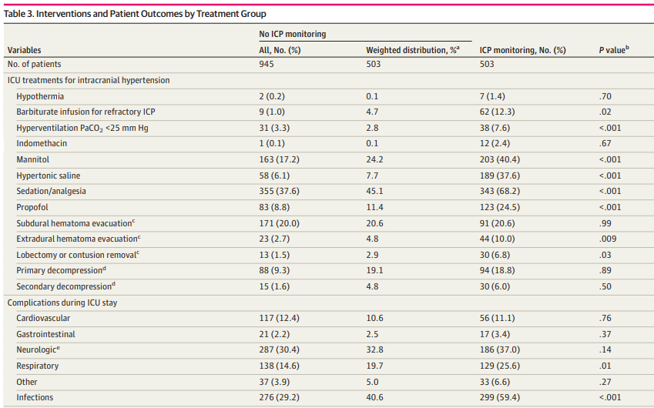
Notes:
VZR bdz suspect
E3M6Vspaarzaam
Brief almere
Ouders: pupilverschil niet opgevallen, problemen met kijken ook niet opgevallen
E3M6Vspaarzame spraak, wel georienteerd in trias. Kan mij niet aankijken. Mogelijk laatste
stukje iets nekstijf
forse anisocorie
re pupil wijd en stijf, li wel lichtreactief
oftalmoplegie ODS, in alle richtingen zeer moeizame oogmotoriek
geen lateralisatie in kracht, barre -/-, proef gestrekte benen -1-
Synnm reflexen VZR bdz suspect
Geen petechien/purpura

Slide 18
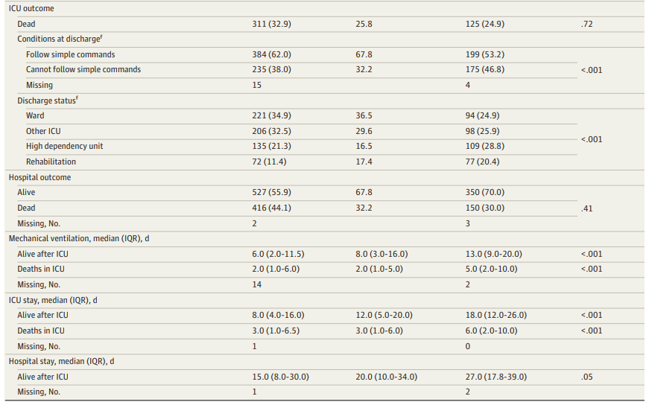
Notes:
VZR bdz suspect
E3M6Vspaarzaam
Brief almere
Ouders: pupilverschil niet opgevallen, problemen met kijken ook niet opgevallen
E3M6Vspaarzame spraak, wel georienteerd in trias. Kan mij niet aankijken. Mogelijk laatste
stukje iets nekstijf
forse anisocorie
re pupil wijd en stijf, li wel lichtreactief
oftalmoplegie ODS, in alle richtingen zeer moeizame oogmotoriek
geen lateralisatie in kracht, barre -/-, proef gestrekte benen -1-
Synnm reflexen VZR bdz suspect
Geen petechien/purpura

Slide 19
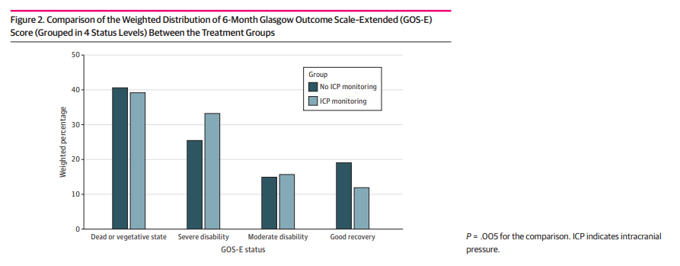
DE studievraag: functionele outcome 6 maanden na trauma
Notes:
VZR bdz suspect
E3M6Vspaarzaam
Brief almere
Ouders: pupilverschil niet opgevallen, problemen met kijken ook niet opgevallen
E3M6Vspaarzame spraak, wel georienteerd in trias. Kan mij niet aankijken. Mogelijk laatste
stukje iets nekstijf
forse anisocorie
re pupil wijd en stijf, li wel lichtreactief
oftalmoplegie ODS, in alle richtingen zeer moeizame oogmotoriek
geen lateralisatie in kracht, barre -/-, proef gestrekte benen -1-
Synnm reflexen VZR bdz suspect
Geen petechien/purpura

Slide 20
DISCUSSIE
sterke punten:
veel patiënten geïncludeerd
propensity matching op veel punten
beperkingen:
vergelijk Italië – Hongarije
risico op ICP meter bij ziekere patiënten ondanks matching
Notes:
VZR bdz suspect
E3M6Vspaarzaam
Brief almere
Ouders: pupilverschil niet opgevallen, problemen met kijken ook niet opgevallen
E3M6Vspaarzame spraak, wel georienteerd in trias. Kan mij niet aankijken. Mogelijk laatste
stukje iets nekstijf
forse anisocorie
re pupil wijd en stijf, li wel lichtreactief
oftalmoplegie ODS, in alle richtingen zeer moeizame oogmotoriek
geen lateralisatie in kracht, barre -/-, proef gestrekte benen -1-
Synnm reflexen VZR bdz suspect
Geen petechien/purpura

Slide 21
CONCLUSIE
Ik ben niet overtuigend dat ICP meter slechtere zorg is
Maar ik ben ook niet overtuigd dat ICP meter betere zorg is
Notes:
VZR bdz suspect
E3M6Vspaarzaam
Brief almere
Ouders: pupilverschil niet opgevallen, problemen met kijken ook niet opgevallen
E3M6Vspaarzame spraak, wel georienteerd in trias. Kan mij niet aankijken. Mogelijk laatste
stukje iets nekstijf
forse anisocorie
re pupil wijd en stijf, li wel lichtreactief
oftalmoplegie ODS, in alle richtingen zeer moeizame oogmotoriek
geen lateralisatie in kracht, barre -/-, proef gestrekte benen -1-
Synnm reflexen VZR bdz suspect
Geen petechien/purpura

